Slide 1

Перспектива и стратегия выживания человечества.
Концепция устойчивого развития.

Slide 2
Устойчивое развитие.
Под термином « устойчивое развитие» понимается такое развитие, при котором удовлетворения жизненных потребностей нынешнего поколения людей достигается без лишения такой возможности будущих поколений. Стратегия устойчивого развития направлена на достижение гармонии между людьми и между обществом природой.

Slide 3
Элементы устойчивого развития.
Сохранение экологической целостности.
Обеспечение экономической эффективности.
Гарантия равенства как в отношении интересов нынешнего и будущего поколения, так и соображения культурного и экономического порядка.

Slide 4
Общие положения:
Борьба с бедностью является общей обязательностью всех стран.
Решение комплекса проблем роста населения, здоровья экологических систем, технологий и доступа к ресурсам.
Демографические программы должны быть частью более широкой политики.
Здоровье людей зависит от здоровья окружающей среды.

Slide 5
К 2000 году половина населения мира будет жить в городах.
Рост потребности человечества в земельных и природных ресурсов ведет к конкуренции и конфликтам.
Около 70 % загрязнения морской среды связано с наземными источниками.
Увеличение объемов бытовых отходов и сточных вод в городах создаёт угрозу здоровью человека и окружающей среды. К 2025 году их объем может возрасти в 4 – 5 раз. И др.

Slide 6
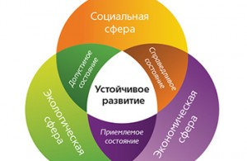
Концепция устойчивого развития объединяет три основных аспекта:
Экономический;
Социальный;
Экологический.

Slide 7
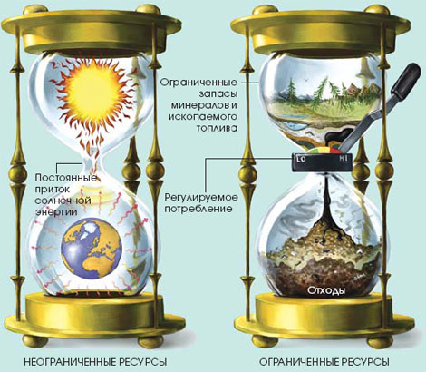
Экономический аспект
Оптимальное использование ограниченных природных ресурсов и применение экологичных природо-, энерго-, и метериалосберегающих технологий, в том числе добычу и переработку сырья, создание экологически приемлемой продукции, минимизацию, переработку и уничтожение отходов.

Slide 8
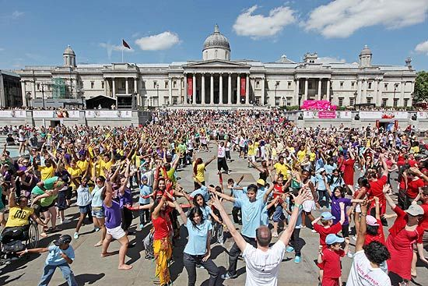
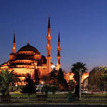
Социальный аспект.
Сохранение стабильности существующих социальных и культурных систем и сокращение числа разрушительных конфликтов между людьми. Важным аспектом такого подхода является справедливое распределение ресурсов и возможность между всеми членами человеческого общества, сохранение культурного капитала и многообразия.

Slide 9
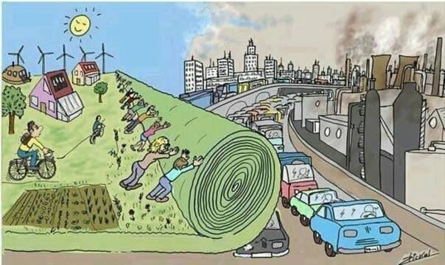
Экологический аспект.
С экологической точки зрения, устойчивое развитие должно обеспечивать целостность и жизнеспособность биологических и физических природных систем, прежде всего тех, от которых зависит глобальная стабильность всей биосферы.

Slide 10
Для достижения устойчивого развития требуются:
Политическая система, обеспечивающая участие широких масс населения в принятии решений.
Экономическая система, обеспечивающая расширенное воспроизводство и технический прогресс на собственной базе.
Социальная система, снимающая напряжение, возникающее при негармоничном экономическом развитии.

Slide 11
4. Система производства, сохраняющая эколого – ресурсную базу
5.Технологическая система, обеспечивающая постоянный поиск новых решений.
6. Международная система, способствущая устойчивости торговых и финансовых связей
7. Административная система, достаточно гибкая и способная к самокорректировке.

Slide 12
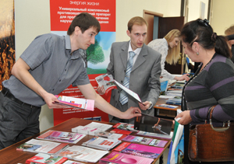
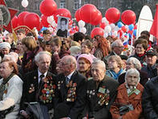
Социально-экономические цели:
Улучшение качества жизни – наличие рабочих мест и поддержание безработицы на минимальном уровне, ровный доступ к профессиональной подготовке и образованию, обеспечением жильем, пенсионное обеспечение, справедливое распределение затрат и выгод в обществе, личная безопасность.

Slide 13


2. Повышение уровня жизни – профилактика заболеваний, равные возможности в получении необходимой врачебной помощи, снижение заболеваемости и смертности (особенно детской), снижение всех видов травматизма, профилактика и борьба с курением, алкоголизмом и наркоманией.

Slide 14
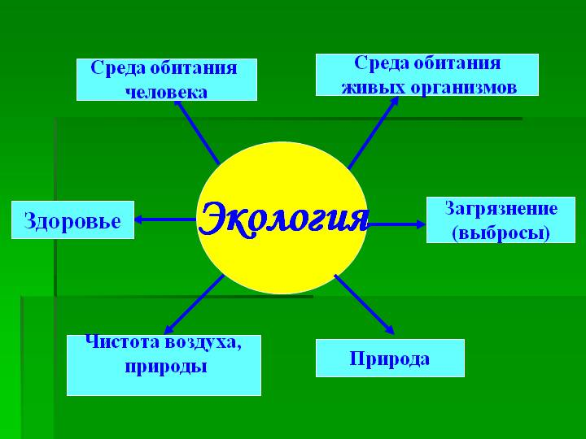
Улучшение среды обитания человека – обеспечение в местах работы и проживание чистого воздуха, чистой питьевой воды, необходимого пространства , отсутствие ненормальных физических воздействий (радиация, шум и т.д.).

Slide 15
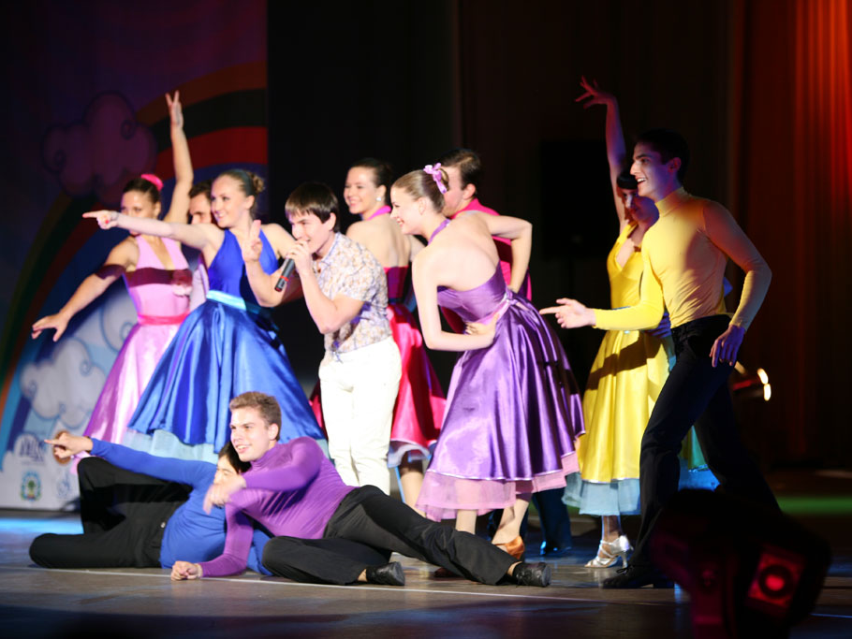
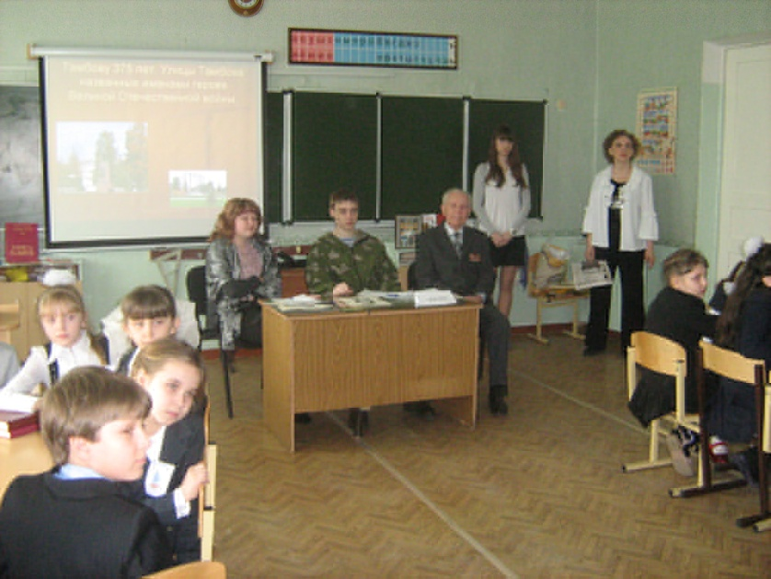
Развитие социальной активности. Доступ к знаниям и культурным ценностям.

Slide 16
Пути реализации устойчивого развития
Следует перейти к использованию возобновляемых источников:
Солнечной энергии;
Гидроэнергии;
Энергии ветра;
Геотермальной энергии.

Slide 17
С целью экономии ископаемых видов топлива необходимо:
использовать общественный транспорт и велосипеды ;
уменьшить число автомобилей;
автомобили целесообразно перевести на водородное топливо или на использование солнечной энергии.
использование систем когенерации – одновременного производства электроэнергии и тепла

Slide 18

К 2030 году люди будут жить ближе к работе, больше работать на дому и осуществлять покупки с помощью телекоммуникаций.

Slide 19
Конец

